Slide 1
Constructing Intelligent Agents Using Java : Chap07
J.P.Bigus & J.Bigus
Mokdong Chung
Pukyong National University mdchung@pknu.ac.kr
Computer Security & Artificial Intelligence Lab.

Slide 2
Intelligent Agent Framework
An intelligent agent architecture
  Using object-oriented design technique
Requirements : the first step in s/w development
  Develop intelligent agents using Java
  Reuse the artificial intelligence code developed in the first part
  Must be practical
  Maximize the amount of code dealing with intelligent agents
  Not create a complex design and describe it in detail
  Must be flexible enough to support the applications
지능형 에이전트 아키텍처
객체 지향 설계 기법 사용
요구 사항 : 소프트웨어 개발의 첫 번째 단계
Java를 사용하여 지능형 에이전트 개발
첫 번째 부분에서 개발 된 인공 지능 코드 재사용
실용적이어야합니다.
지능형 에이전트를 다루는 코드의 양을 극대화하십시오.
복잡한 디자인을 작성하지 않고 자세하게 설명하십시오.
애플리케이션을 지원할만큼 유연해야합니다.
Intelligent Agent Framework CS&AI Lab.

Slide 3
Design Goals
Fundamental issues that will drive our design
  View our intelligent agents
    either as adding value to a single standalone application
    Or as a freestanding community of agents
  The first approach
    An application-centric view of agents, where the agents are helpers to the application
    The least complex
  The second approach
    More agent-centric, where the agents monitor and drive the applications
    Our agent manager itself is an application and must interface with other applications
우리의 디자인을 이끌어 낼 근본적인 문제들
지능형 에이전트보기
단일 독립형 응용 프로그램에 값을 추가하거나
또는 독립적 인 대리인 커뮤니티
첫 번째 접근법
에이전트가 애플리케이션에 도움이되는 애플리케이션 중심의 에이전트보기
최소 복합성
두 번째 접근법
에이전트가 응용 프로그램을 모니터링하고 구동하는 더 많은 에이전트 중심
에이전트 관리자 자체는 응용 프로그램이므로 다른 응용 프로그램과 상호 작용해야합니다.
Intelligent Agent Framework CS&AI Lab.

Slide 4
Functional Specifications
Functional specifications
  Contract between the development team and the user community
Functionality
  Easy to add an intelligent agent to an existing Java application
  A graphical construction tool must be available to compose agents
  Sophisticated event-processing capability
  Add domain knowledge to our agent using if-then rules
  Learn to do classification, clustering, and prediction
  Multiagent applications must be supported using KQML-like protocol
  The agent must be persistent
기능 사양
개발 팀과 사용자 커뮤니티 간의 계약
기능
지능형 에이전트를 기존 Java 애플리케이션에 손쉽게 추가 할 수 있습니다.
에이전트를 작성하려면 그래픽 구성 도구를 사용할 수 있어야합니다.
정교한 이벤트 처리 기능
if-then 규칙을 사용하여 에이전트에 도메인 지식 추가
분류, 클러스터링 및 예측에 대해 배우십시오.
멀티 에이전트 응용 프로그램은 KQML과 유사한 프로토콜을 사용하여 지원해야합니다.
에이전트는 지속적이어야합니다.
Intelligent Agent Framework CS&AI Lab.

Slide 5
Intelligent Agent Architecture
1.Easy to add an intelligent agent to an existing Java application
  Have the application instantiate and configure the agent and then call the agent’s methods as service routines
    Easy but hardly what we would consider an intelligent agent
      Embedded intelligence, no autonomy
  Have the application instantiate and configure the agent and then start it up in a separate thread
    Some autonomy
  Have the agent run in a separate thread, but use events instead of direct method invocations
    Both autonomy and flexibility
    The design we will pursue
지능형 에이전트를 기존 Java 응용 프로그램에 추가하기가 쉽습니다.
응용 프로그램에서 에이전트를 인스턴스화하고 구성한 다음 에이전트의 메소드를 서비스 루틴으로 호출하게하십시오.
쉽지만 거의 우리가 지능형 에이전트라고 생각하는 것
임베디드 인텔리전스, 자치권 없음
응용 프로그램에 에이전트를 인스턴스화하고 구성한 다음 별도의 스레드에서 시작하십시오.
일부 자치권
에이전트를 별도의 스레드에서 실행 시키되 직접 메소드 호출 대신 이벤트 사용
자율성과 유연성 모두
우리가 추구 할 디자인
Intelligent Agent Framework CS&AI Lab.

Slide 6

Intelligent Agent Architecture
2. A graphical construction tool must be available to compose agents
  Borland’s Jbuilder
  WebGain’s Visual Café
  IBM’s Visual Age
  Eclipse
  JavaBeans
    Java component model that allows software functions to be treated as “parts”
    They can be nested
에이전트를 작성하려면 그래픽 구성 도구를 사용할 수 있어야합니다.
Intelligent Agent Framework CS&AI Lab.

Slide 7
Intelligent Agent Architecture
3. Sophisticated event-processing capability
  JDK1.0 : Hierarchical Event Model
  JDK1.1 : Delegation Event Model
    Based on event source and event listeners
    The agent can be an EventListener, whenever the agent is notified it can process the event
정교한 이벤트 처리 기능
Intelligent Agent Framework CS&AI Lab.

Slide 8
MVC (Model-View-Controller) Model
Three components of MVC Model
  모델(Model) :응용 프로그램의 자료, 상태 등을 표현하는 모델.
    Abstract datastrusture
      Text in TextArea
      On/Off status in Button
  뷰(View) : 자료를 시각적 GUI로 표현하는 것. 눈에 보이는 외형으로서 모델 (내용)을 보여줌.
  제어(Controller) : 뷰를 통해 입력/자극을 주면 그에 따라 모델을 변화시킴
Chap 8. 스윙(Swing) 핵심 JAVA2 프로그래밍

Slide 9

위임형 모델
Delegate Model Model in Swing’s MVC
  스윙을 개발하면서 MVC의 뷰와 제어를 합하여 ‘UI delegate’ 객체 정의
  사용자 인터페이스 업무를 위임 받아 처리
  그림 8.3 위임형 모델 - 스윙의 MVC 모델
Chap 8. 스윙(Swing) 핵심 JAVA2 프로그래밍

Slide 10
Intelligent Agent Architecture
4. Add domain knowledge to our agent using if-then rules
  BooleanRuleBase, Rule, RuleVariable class in Chap 4
5. Learn to do classification, clustering, and prediction
  Chap 5
6. Multiagent applications must be supported using
KQML-like protocol
  Use Java event model to provide the communication mechanism between agents and the facilitator
7. The agent must be persistent
  To save the agent in a file and relaod its state at a later time
  Implement Serializable interface
4. if-then 규칙을 사용하여 에이전트에 도메인 지식을 추가합니다.
BooleanRuleBase, Rule, 4 장의 RuleVariable 클래스
5. 분류, 클러스터링 및 예측에 대해 배우십시오.
제 5 장
6. 멀티 에이전트 응용 프로그램은 다음을 사용하여 지원되어야합니다.
KQML과 같은 프로토콜
Java 이벤트 모델을 사용하여 에이전트와 촉진자 사이의 통신 메커니즘 제공
7. 에이전트는 지속적이어야합니다.
에이전트를 파일에 저장하고 나중에 상태를 다시 정렬하려면
Serializable 인터페이스 구현하기
Intelligent Agent Framework CS&AI Lab.

Slide 11
The CIAgent Framework
The CIAgent Base Classes
  CIAgent is the base class that defines a common programming interface and behavior
  Composite design
    Use single CIAgent or compose the agents into groups, still treat the group as if it were a single logical CIAgent
CIAgent 기본 클래스
CIAgent는 일반적인 프로그래밍 인터페이스와 동작을 정의하는 기본 클래스입니다.
복합 디자인
단일 CIAgent를 사용하거나 에이전트를 그룹으로 구성하고 그룹을 하나의 논리적 CIAgent 인 것처럼 취급하십시오.
Intelligent Agent Framework CS&AI Lab.

Slide 12
The CIAgent Framework
CIAgent class : Fig. 7.5
  Uses several helper classes including CIAgentState, CIAgentTimer, and CIAgentEventQueue
  When a CIAgentState object is constructed : Fig. 7.3
    Its state is set to UNINITIATED
CiagentTimer class : Fig. 7.4
  Implements Runnable interface
    Requires that it implements the run() method
  Provides two basic functions
    Autonomous behavior : processTimerPop() gets called every sleepTime
    The ability to process events in an asynchronous manner
Intelligent Agent Framework CS&AI Lab.

Slide 13
The CIAgent Framework
CIAgentEventListener interface : Fig. 7.7
  To communicate other CIAgents and other JavaBeans
  Extends the standard Java EventListener used by all java.awt and JavaBeans
    Although we do not extend any JavaBeans, the CIAgent class is a JavaBean
Intelligent Agent Framework CS&AI Lab.

Slide 14
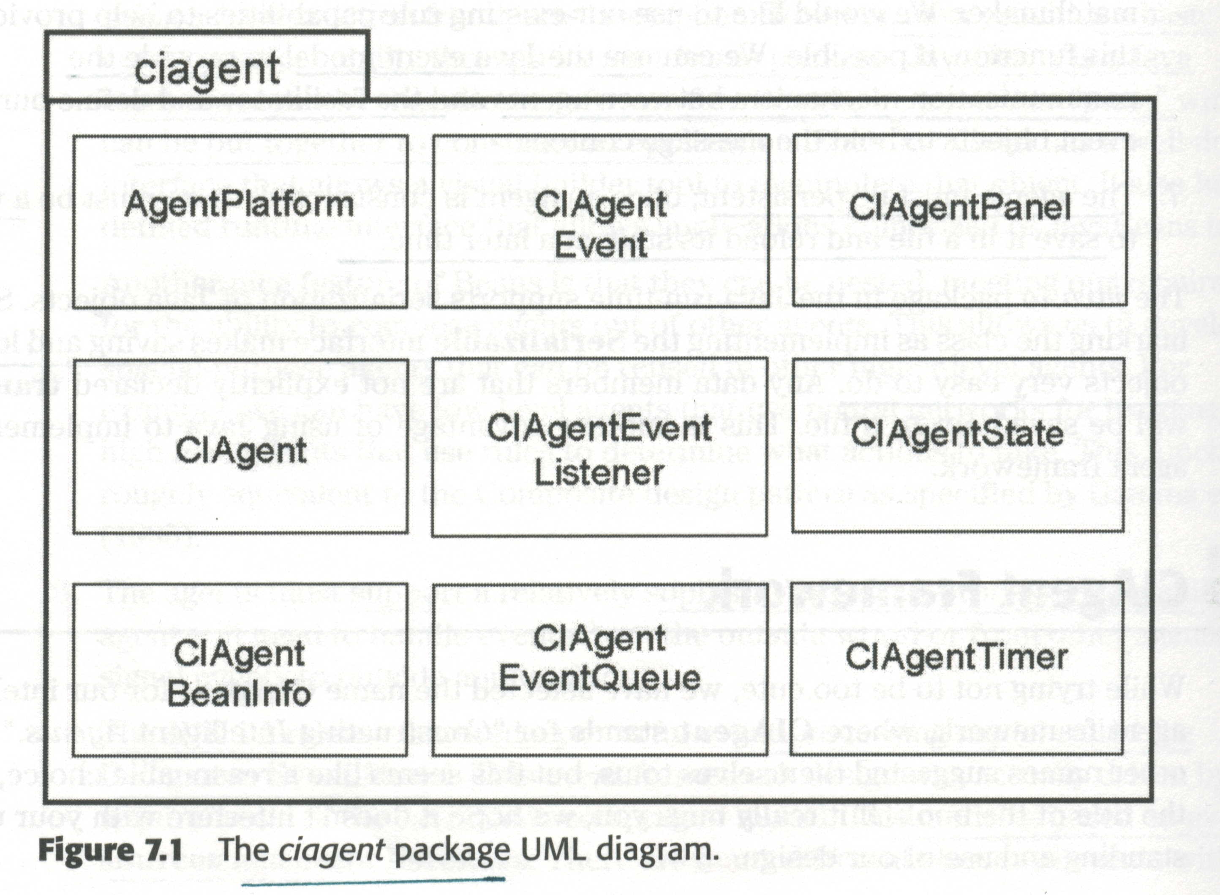
The CIAgent Framework
Intelligent Agent Framework CS&AI Lab.

Slide 15
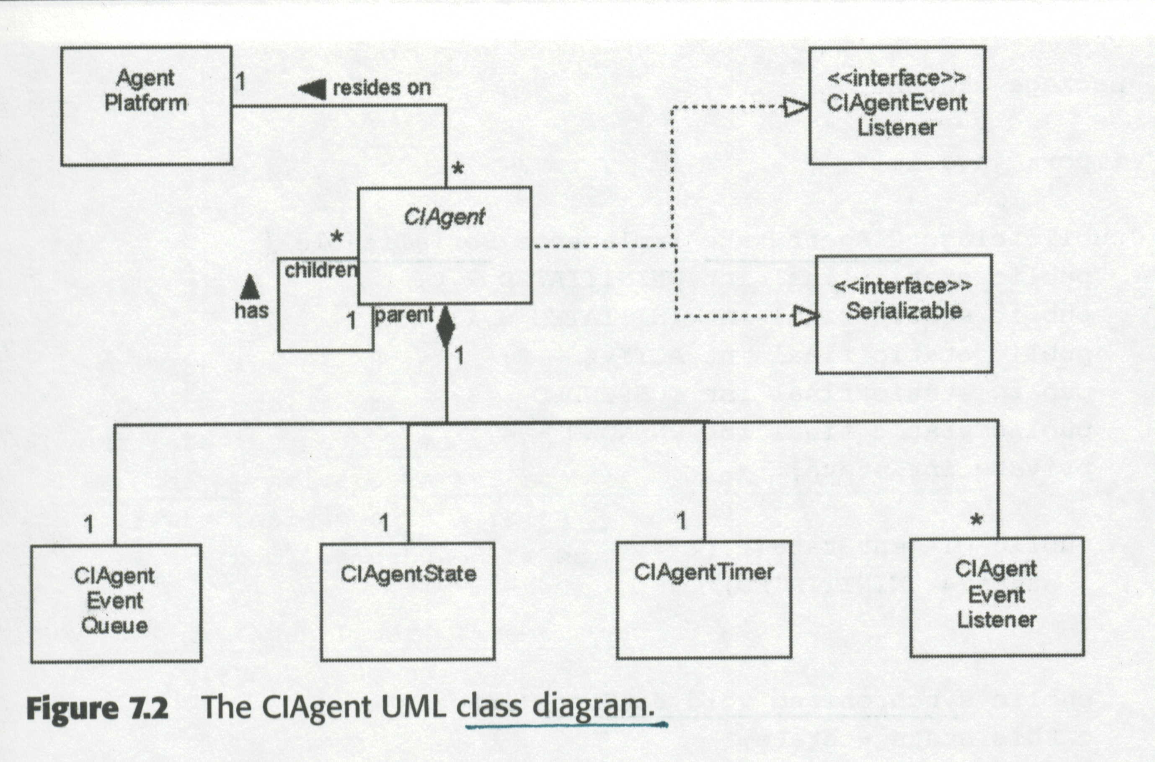
The CIAgent Framework
Intelligent Agent Framework CS&AI Lab.

Slide 16
The CIAgent Framework
CIAgentEvent class : Fig. 7.6
  Extends EventObject class
  Three constructors
CIAgentEventListener interface : Fig. 7.7
  Extends the EventListener interface
  postCIAgentEvent()
    Places the event on an CIAgentEventQueue
  processCIAgentEvent()
    Results in immediate processing of the event on the caller’s thread
Intelligent Agent Framework CS&AI Lab.

Slide 17
CIAgentEventQueue
CIAgentEventQueue class : Fig. 7.8
  Implements a queue of CIAgentEvents
  addEvent()
    Add an event to the end of the queue
  getNextEvent()
    Returns null if the queue is empty
    Removes the first event from the queue and returns it
  peekEvent()
    The same as getNextEvent except removing
Intelligent Agent Framework CS&AI Lab.

Slide 18
CIAgentEventQueue
The lifecycle of a CIAgent
  Construct the CIAgent object. UNINITIATED
  Set the JavaBean properties
  Call initialize()
  Call startAgentProcessing() to start the eventQueue thread. The state is ACTIVE
  Use the agent in an application by calling process()
  Use the susAgentProcessing() and resumeAgentProcessing()
  Call the stopCIAgentProcessing(). The state is set to UNKNOWN
Intelligent Agent Framework CS&AI Lab.

Slide 19
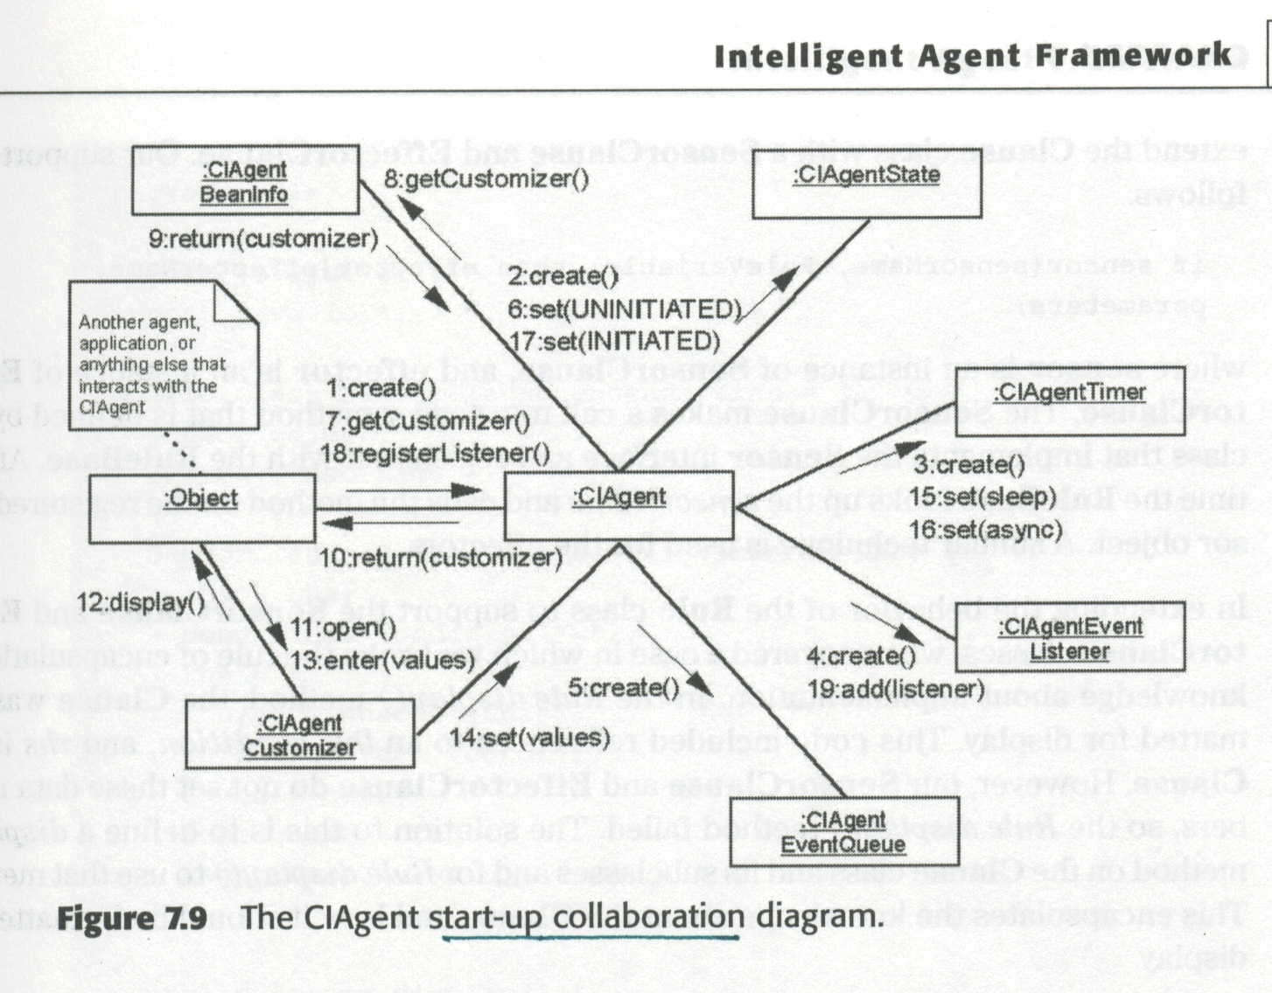
The CIAgent Framework
Intelligent Agent Framework CS&AI Lab.

Slide 20
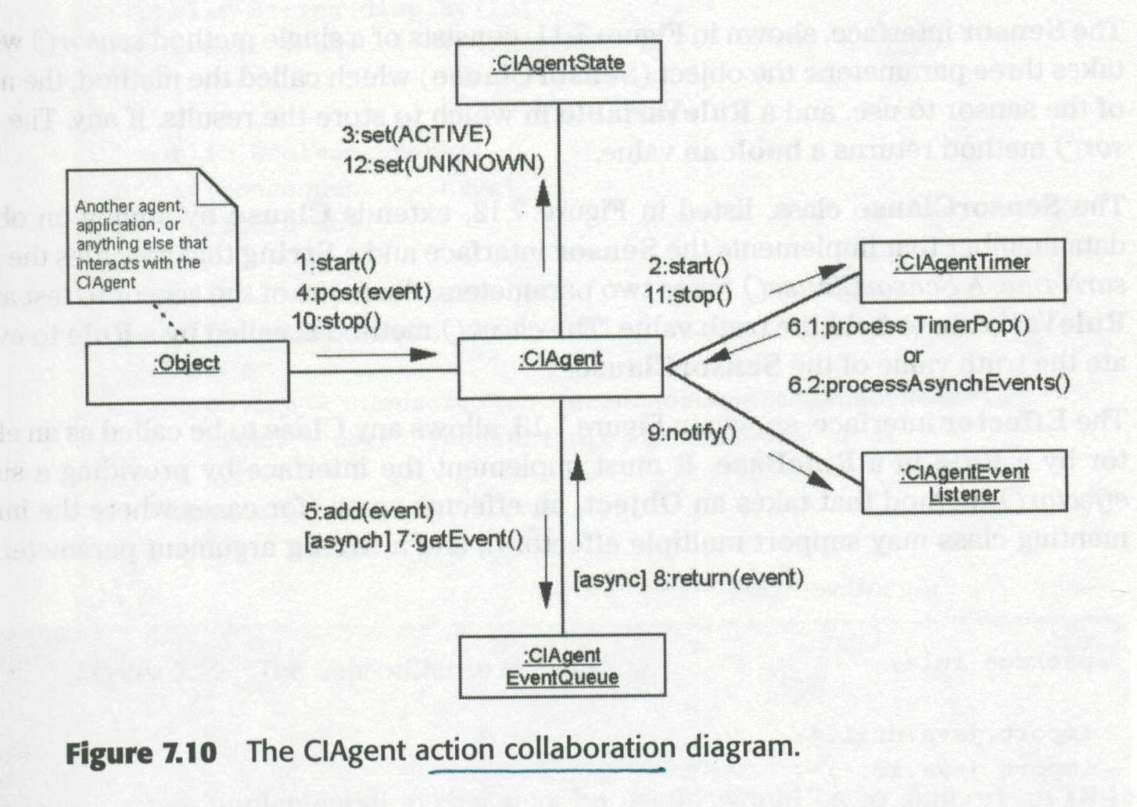
The CIAgent Framework
Intelligent Agent Framework CS&AI Lab.

Slide 21
5.8 소프트웨어 재사용과 객체 지향 분석 및 설계(cited OOP Text)
UML(United Modeling Language)
  G.Booch, I.Jacobson, J.Rumbaugh 등은 소프트웨어 개발에 객체지향 기법을 도입하려고 시도
  소프트웨어 모델링에 기존의 여러 다른 기법을 통합한 방법으로서 소프트웨어 개발자가 OOA/OOD 기법을 사용하는데 표준 언어와 표기법 제공
  http://www.rational.com/uml
5. 상속(Inheritance) 핵심 JAVA2 프로그래밍

Slide 22
14.1 소프트웨어 개발 방법론의 역사
14.1.1 구조적 설계 방법론
  정보 시스템 전체를 모델화 하려는 시도
    1970년대, 구조화 분석 및 설계 방법론
    중요한 프로그래밍 언어로서는 Pascal과 C 언어
    폭포수 모델
    HIPO (Hierarchical Input Process Output)
    DFD (Data Flow Diagram)
    E-R 다이어그램
Chap 14 UML 기반 객체지향 설계 및 구현 핵심 JAVA2 프로그래밍

Slide 23
14.1 소프트웨어 개발 방법론의 역사
  Stepwise Refinement
    시스템을 단계적으로 하위의 기능 요소로 분해, 모델링
    하향식 설계 (Topdown Design)에 기반
    장점을 가지고 있는 반면에 문제점도 가짐
      시스템의 전체적인 기능을 분해하여 독립성이 높은 모듈을 만드는 것 자체가 어렵다 (모듈들간의 상호 관계 때문)
      모델링 분야의 전문가라 할지라도 모듈의 기능을 바르게 분해하기가 어려웠고
      오히려 단순한 하위의 서브 모듈들로 분해하기가 일쑤
      모델링의 결과는 독립성이 낮게 설계
      이는 모듈들 중에 어느 하나라도 변화가 생기면 여러 모듈들을 연쇄적으로 수정해야 하는 번거로움
      소프트웨어의 생산성을 근본적으로 손상
Chap 14 UML 기반 객체지향 설계 및 구현 핵심 JAVA2 프로그래밍

Slide 24
14.1 소프트웨어 개발 방법론의 역사
14.1.2 객체지향의 등장
  1980년대 후반부터 DFD의 기능 모델링과 E-R 다이어그램에 의한 데이터 모델링을 조합
  이 방법론에 의해 개발 프로세서 전체를 지원하는 통합 CASE (Computer Aided Software Engineering) 툴이 등장
  1980년대 말, 객체지향에 기초한 분석 (Object-Oriented Analysis: OOA)과 객체 지향 설계(Object-Oriented Design: OOD) 방법론 등장
Chap 14 UML 기반 객체지향 설계 및 구현 핵심 JAVA2 프로그래밍

Slide 25
14.1 소프트웨어 개발 방법론의 역사
  OOA/OOD 방법론은 코딩 이전에 종이나 칠판에 프로그램을 배치해 볼 수 있는 방법 제공
    실제 코드 없이도 전체 프로그램의 동작 방법에 대한 시각적인 개념을 심어주고 있다.
    OOP를 배우면서 OOA/OOD에 대해서 생소한 경우
      OOP를 배우기 위해서 OOA/OOD를 반드시 섭렵해야 하는 것은 아닐지도 모른다.
      실제로 자바를 배우기 위해서 OOP 자체에 대해서 충분히 공부하지 않고도 가능하긴 하다.
      OOP의 진정한 장점을 느끼지 못하고 자바나 C++ 프로그램을 마치 비 OOP 언어인 코볼이나 FORTRAN, C 프로그램처럼 작성할 개연성
      객체지향의 개념은 1967년의 시뮬레이션 언어인 Simula67 에서 제시되었던 클래스, 객체, 상속 등의 개념에서 출발
Chap 14 UML 기반 객체지향 설계 및 구현 핵심 JAVA2 프로그래밍

Slide 26
14.1 소프트웨어 개발 방법론의 역사
14.1.3 UML의 등장
  1990 년대에는 객체 지향에 기반을 둔 소프트웨어 개발 방법론의 난립
1) UML 1.x 이전
  1994년 래셔널 소프트웨어사 (Rational Software)
    James Rumbaugh를 영입한 이래 객체지향 모델링인 럼보의 OMT (Object-Modeling Technique)와 Grady Booch의 부치 방법론 (Booch method)의 근간을 구축
  이후 Object-Oriented Software Engineering의 창시자인 Ivar Jacobson 가세
  이들 세친구 (Three Amigos)가 OMG (Object Management Group)의 제안서로서 UML 완성
Chap 14 UML 기반 객체지향 설계 및 구현 핵심 JAVA2 프로그래밍

Slide 27
14.1 소프트웨어 개발 방법론의 역사
UML 1.0 명세의 초안
  1997년 1월, OMG에 제시
  8월, UML1.1 명세가 제시
  11월에는 OMG 로부터 승인
UML 1.x
  모델링 표기법으로서 OMT의 영향은 절대적
  부치의 ‘cloud’ 개념은 채택되지 않았지만 저수준의 설계 기법은 적용
  유스케이스 표기법과 컴포넌트 표기법은 통합되어 사용되고 있으나 의미적인 통합은 UML1.x에서는 약하지만, UML2.0이 나와서 바뀔 때까지 지속
Chap 14 UML 기반 객체지향 설계 및 구현 핵심 JAVA2 프로그래밍

Slide 28
14.1 소프트웨어 개발 방법론의 역사
UML 2.x
  UML은UML1.1 이래로 많은 수정
  UML 1.3, 1.4과 1.5가 나오면서 많은 단점과 오류를 수정 한 다음 UML2.0이 출현하면서 2005년에 OMG에 의해서 채택
UML2.1.1과 UML2.1.2
  2007년 발표
  2009년 2월, UML2.2가 나왔으며
  UML2.3이 2010년 5월에 공식 발표
Chap 14 UML 기반 객체지향 설계 및 구현 핵심 JAVA2 프로그래밍

Slide 29
14.2 UML 소개
UML1.x 에서의 모델 표기법
  구조모델 (structural model)
    클래스, 인터페이스, 패키지, 클래스 다이어그램 등 포함
  행위 모델 (behavior model)
    유스케이스, 유스케이스 다이어그램, 인터랙션 다이어그램, 액티비티 다이어그램 등 포함
  아키텍처 모델 (architectural model)
    컴포넌트와 컴포넌트 다이어그램, 배포 다이어그램 포함
Chap 14 UML 기반 객체지향 설계 및 구현 핵심 JAVA2 프로그래밍

Slide 30
14.2 UML 소개
OMG 에서는 UML 기술
  소프트웨어 위주의 산출물을 시각화, 표기, 구성, 문서화 등을 위한 그래픽 언어
  시스템의 비즈니스 프로세스, 시스템 기능 등과 같은 개념적인 것을 표현하는 청사진일 뿐만 아니라
  프로그래밍 언어의 문장이나 DB스키마, 재사용 가능 SW컴포넌트와 같은 구체적인 것도 표현 가능
Chap 14 UML 기반 객체지향 설계 및 구현 핵심 JAVA2 프로그래밍

Slide 31
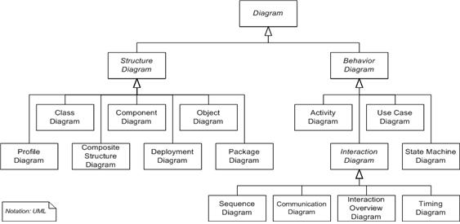
14.2 UML 소개
UML2.2는 다이어그램을 2 부류로 분류
  총 14 종류의 다이어그램
    7개의 다이어그램은 구조적인 정보
    나머지 7개의 다이어그램은 수행중의 동적 정보 표기
Chap 14 UML 기반 객체지향 설계 및 구현 핵심 JAVA2 프로그래밍

